Slide 1
Юный финансист
Интерактивная дидактическая игра по финансовой грамотности для детей старшего дошкольного возраста
ALLPPT.com _ Free PowerPoint Templates, Diagrams and Charts

Slide 2
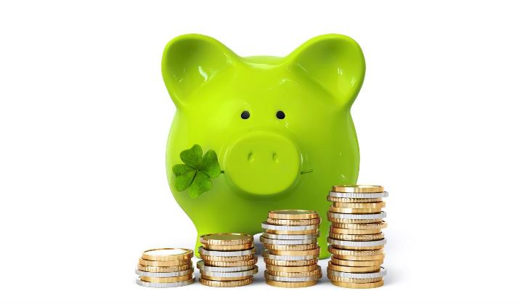
Нажить много денег — храбрость; сохранить их — мудрость, а умело расходовать их — искусство.

Slide 3
Цель и задачи игры:
В результате игровой деятельности формировать у детей положительное отношение к финансовой
грамотности, интерес к экономике;
Образовательные задачи: познакомить с сущностью основных финансово-экономических категорий. Закрепить ранее полученные знания по вопросам финансовой грамотности и экономике Развивающие задачи: развивать познавательный интерес детей к
вопросам финансовой грамотности и применению этих знаний на
практике. Словесно-логическое мышление, умение классифицировать,
сравнивать, обобщать, устанавливать причинно-следственные и
логические связи. Развивать зрительное восприятие.
Воспитательные задачи: воспитывать внимательность, умение точно
следовать инструкции при работе с ИКТ. коммуникативные навыки при работе в командах.

Slide 4
Правила игры
Форма проведения: Занятие-игра.
Участники: Ведущий, дети старшей, подготовительной группы.
Форма проведения: групповая или индивидуальная.
В игре могут принимать участие 2 команды, один или несколько
участников. Ведущий зачитывает вопросы, команды или участники
(участник) поочередно отвечают.
В разделе загадки для проверки ответа необходимо кликнуть на знак вопроса.
В других разделах выбрать картинку с правильным ответом, при
ошибке картинка качнется, правильный ответ приведет к увеличению
картинки.
Переход к следующему заданию осуществляется по стрелочке..
Выигрывает команда, набравшая наибольшее количество баллов за правильные ответы.

Slide 5
Загадки

Slide 6
Эта резвая купчиха Поступает очень лихо! В телевизор залезает И товары предлагает: От компьютеров до хлама. Имя у нее …

Slide 7
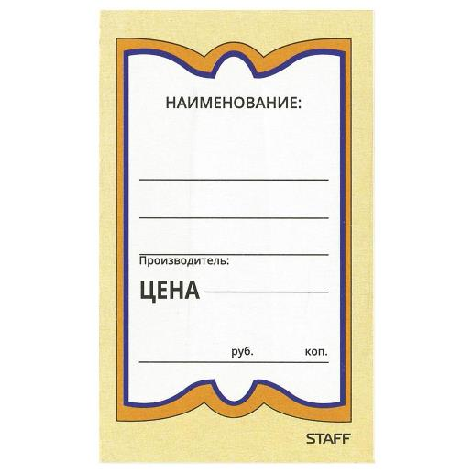
На товаре быть должна Обязательной ..

Slide 8
Это крупный магазин, У него не счесть витрин. Всё найдётся на прилавке - От одежды до булавки.
СУПЕРМАРКЕТ

Slide 9
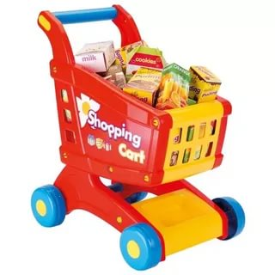
Всё, что в жизни продаётся, Одинаково зовётся: И крупа, и самовар Называется ...
ТОВАР

Slide 10
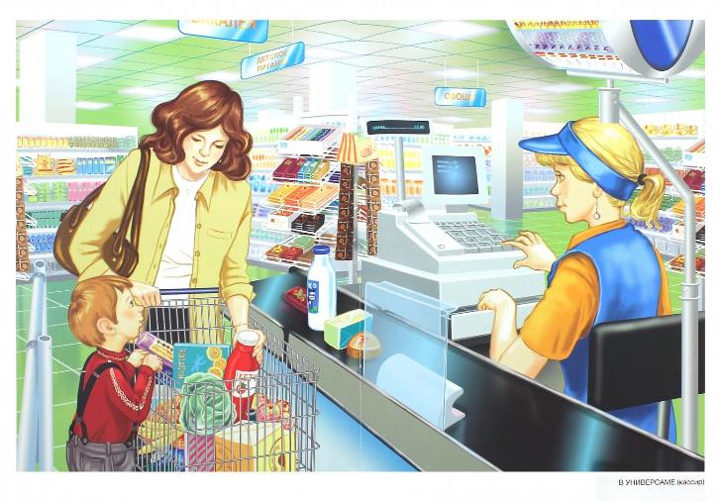
За сметану, хлеб и сыр В кассе чек пробьёт ...
КАССИР

Slide 11
Выбери
правильный ответ

Slide 12
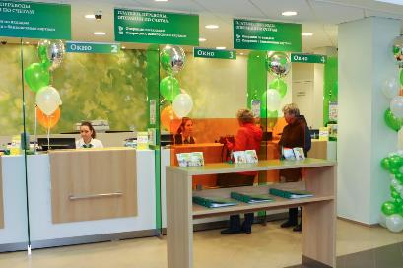
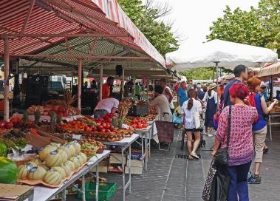
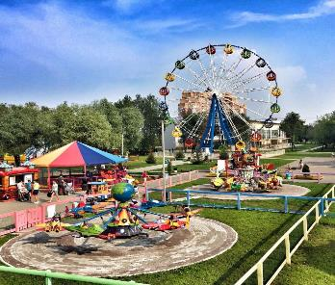
Где можно сохранить и приумножить свои сбережения?

Slide 13
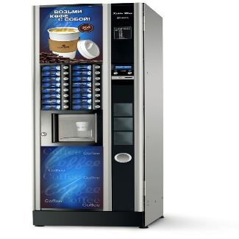
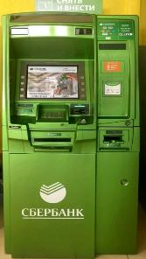
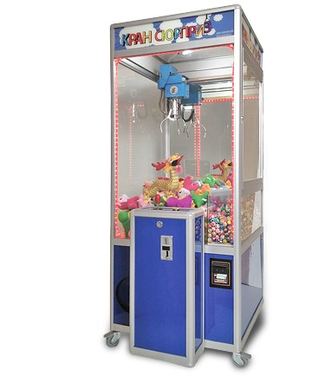
Из какого аппарата Выдаётся нам зарплата?

Slide 14
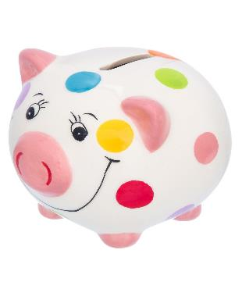
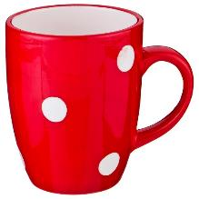
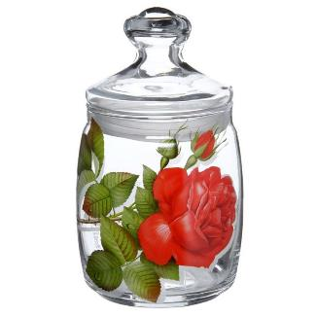
Копит денежки для нас, Собирает нам запас - Чтоб могли на те монетки Получить подарки детки! У неё на гладкой спинке Прорезь есть по серединке.

Slide 15
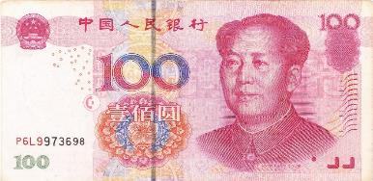
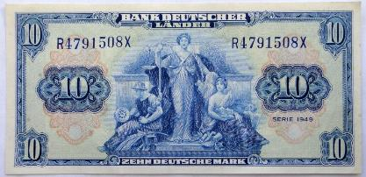
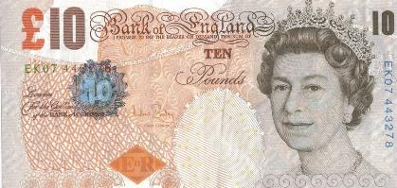
Коль собрался ты в Китай Как зовут их деньги – знай!

Slide 16
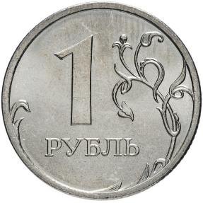
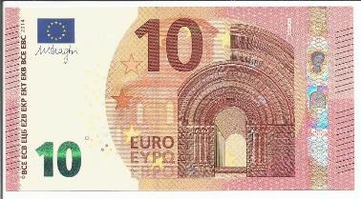
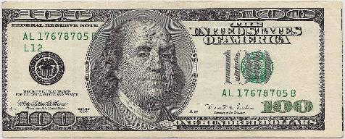
Говорят про меня: Деревянный я. Но неправда, я — железный, Я тяжелый, полновесный!

Slide 17
Сказки

Slide 18
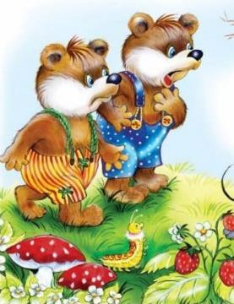
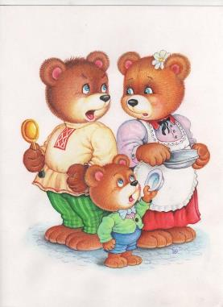
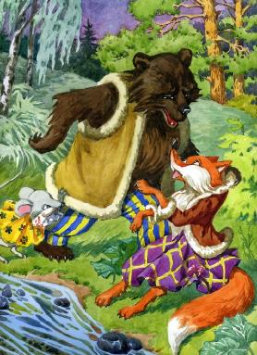
В какой сказке жадность оставила медвежат без обеда?

Slide 19
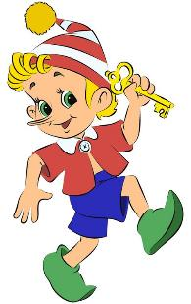
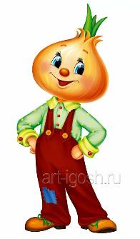
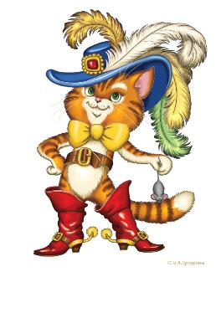
Герой какой сказки закопал 5 золотых монет на Поле Чудес в Стране Дураков, чтобы вырастить золотое дерево. Как его зовут?

Slide 20
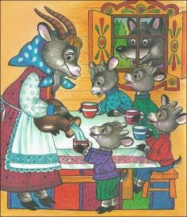
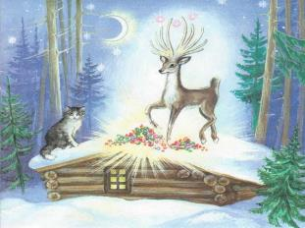
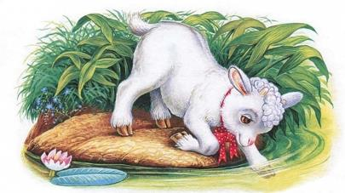
Назовите сказку о волшебном олене, у которого было особенное копытце с помощью которого можно добывать драгоценные камни

Slide 21
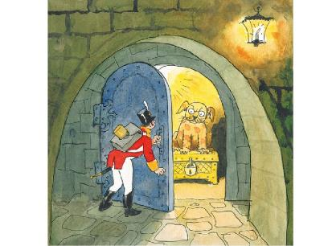
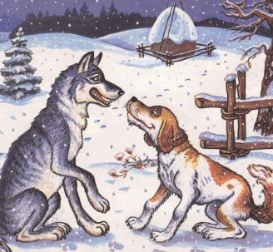
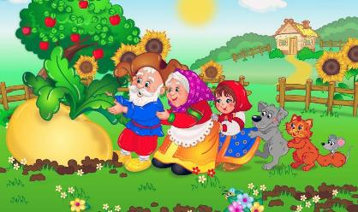
В какой сказке на трех сундуках с медными, серебряными и золотыми монетами сидели собаки.

Slide 22
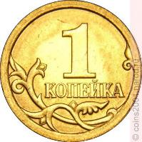
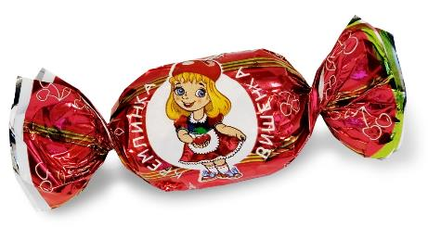
Что нашла Муха, когда пошла по полю в сказке «Муха-Цокотуха»?

